Slide 1
Praktische vragen: g.demunter@telenet.be
Module school en samenleving
09/10/10 (systeem)innovatie in samenleving en onderwijs
16/10/10 bouwstenen voor ict in het onderwijs
23/10/10 klas- en schooleigen ict-aanbod én bewaking

Slide 2
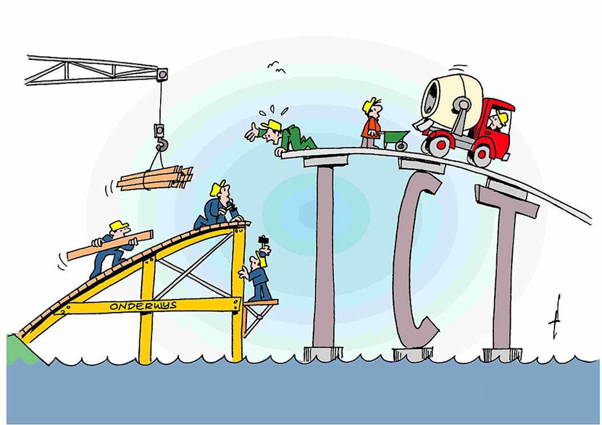
Hoe slaan we in (onze) school de brug naar ICT ?

Slide 3
bouwstenen voor ict in het onderwijs

Slide 4
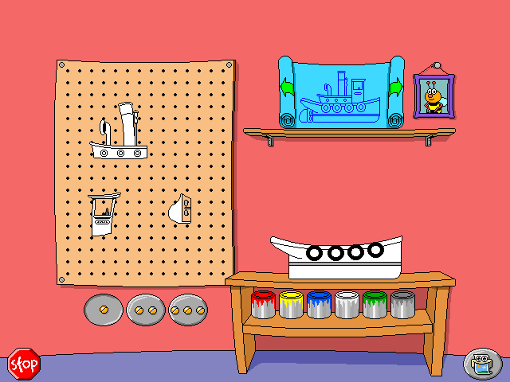
competentie: leren m.b.v. ICT
doelgroep ?
(spel)doel ?
domein ?
66 inzichten verwerven over de ruimte
Experimenteren met de ruimte (voorwerpen van vorm veranderen, vullen en leegmaken, in en uit elkaar halen, voorwerpen herschikken, constructies maken, vouwen, draaien, uitrekken, stapelen);
kennen ?
kunnen ?
hoe leren ?

Slide 5
competentie: zoeken, verwerken en bewaren m.b.v. ICT
doelgroep ?
werkdoel ?
domein ?
kennen ?
kunnen ?
hoe leren ?

Slide 6
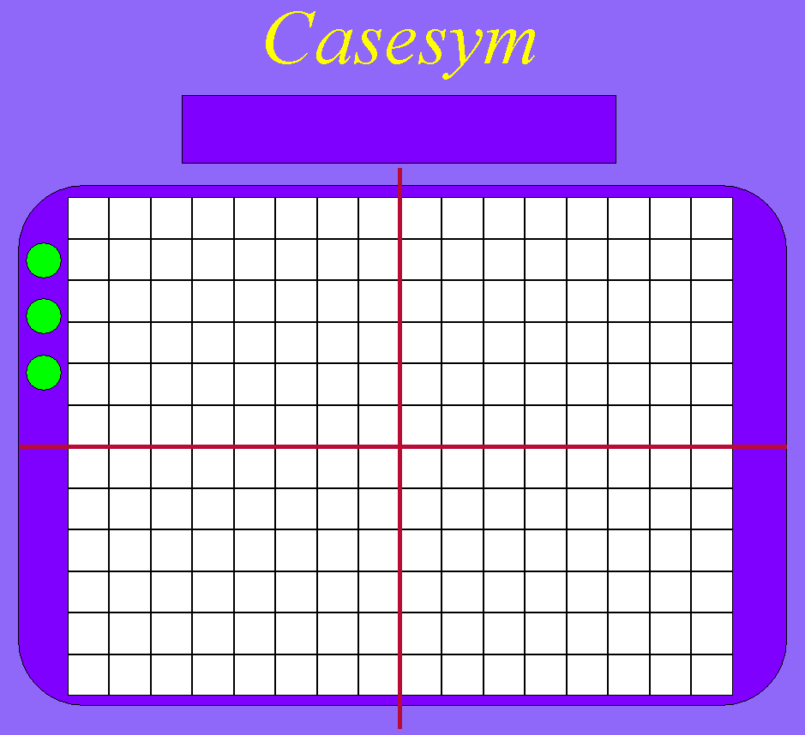
competentie: oefenen m.b.v. ICT
doelgroep ?
(spel)doel ?
domein ?
MK37:
- symmetrie en asymmetrie ontdekken als het resultaat van een spiegeling
- symmetrieassen ontdekken
- daarbij de termen symmetrie, symmetrisch en symmetrieas gebruiken
kennen ?
kunnen ?
hoe leren ?

Slide 7
competentie: creatief vormgeven m.b.v. ICT
doelgroep ?
doel ?
domein ?
12. Het beeldaspect ‘vorm' ervaren en toepassen.
14. Het beeldaspect ‘compositie' ervaren en toepassen.
kennen ?
kunnen ?
hoe leren ?

Slide 8
Opdrachten i.v.m. een schoolproject rond “Het circus”
Maak een presentatie van de voorbereidingen en oefendagen voor het optreden.
Informeer naar materiaal en benodigdheden.
Nodig je familie en vrienden uit om naar het spektakel te komen.
Maak een reportage van het gebeuren.
Zet het beeld- en geluidsmateriaal van het optreden op de website van de school.
Verwittig ouders en familie een bericht zodra alles op de website van de school staat.
Dit veronderstelt competenties als “(op)zoeken”, “bewerken”, “bewaren”, “ontwerpen”, “presenteren”, “communiceren”, “oefenen”, “leren”, “gebruiken”
Dit vraagt vaardigheden van omgaan met een digitaal fototoestel, een beamer, een website, powerpoint, een geluidsinstallatie, een brochure typen en printen, foto’s invoegen, e-mailen, …
Dit impliceert evaluatie en zelfevaluatie en kan leiden tot een woordelijke rapportering.

Slide 9
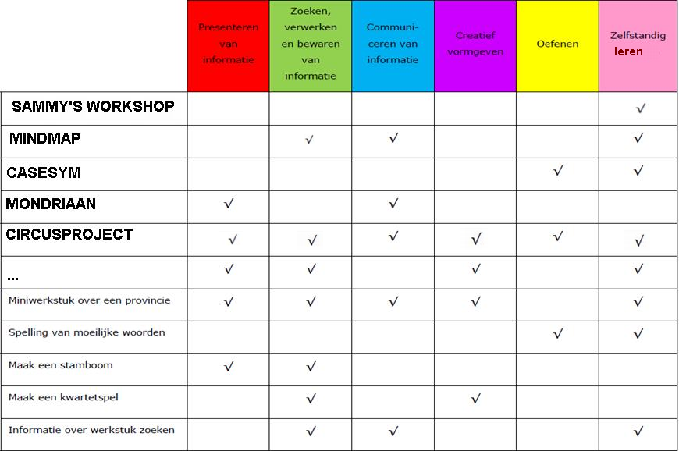
op zoek naar een (gewaarborgd) aanbod…

Slide 10
bouwsteEN 1
ICT-inhoud
leerstof +
applicatie +
competentie(s)

Slide 11
wat is er de voorbije 8 jaren ondernomen op je school betreffende ict-INHOUD ?
zoek je leerwinst 1
heeft dat iets veranderd aan jouw manier van werken ?

Slide 12
bouwstenen voor ict in het onderwijs
ICT-inhoud

Slide 13
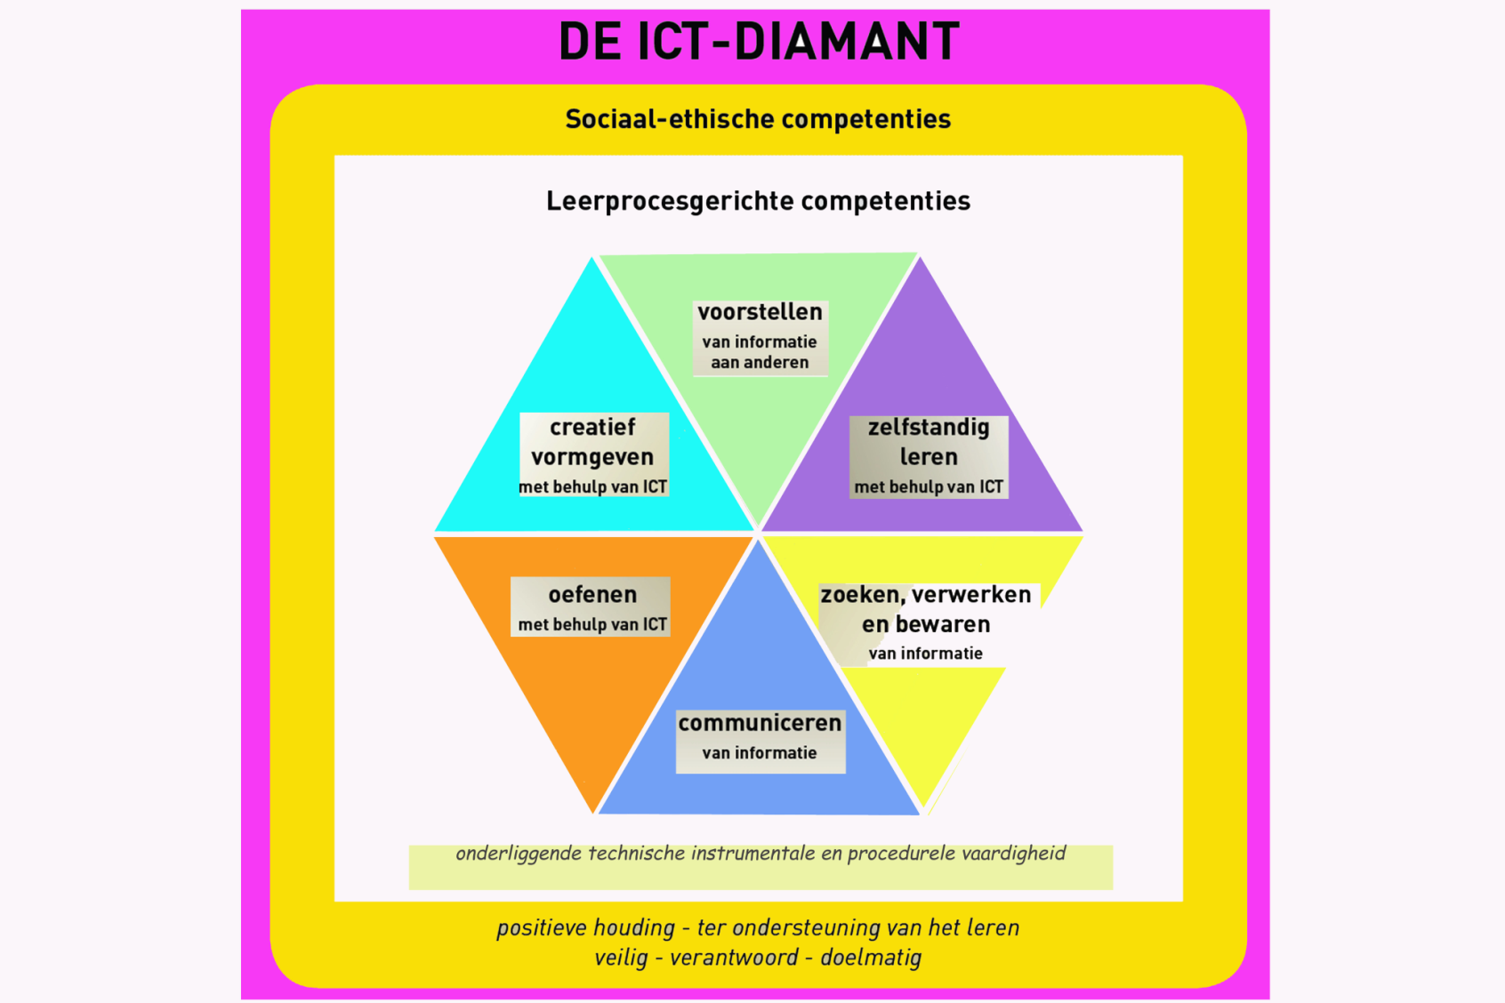
prikkels
kennis
kansen
gedrag
vaardigheid
competentie
leervermogen

Slide 14
ICT om het “leren” aangenamer, efficiënter, gedifferentieerder te maken
een beamer… vervangt … wandplaten
een interactief whiteboard… vervangt … schoolborden
online oefeningen … vervangen … tafelrijtjes
ICT om het “leren” te verbeteren
mindmapping… verbetert … taalverwerving en woordspinnen
google earth ... verbetert ... werolessen
ICT om “leren” te vernieuwen
dropbox
fundels

Slide 15
del.icio.us social bookmarking

Slide 17
http://www.sciencecaching.be

Slide 18
Onderwijskundige context en ict
→ visie op competentie → visie op relatie → visie op autonomie
visie op competentie + visie op relatie + visie op autonomie = adaptief onderwijs

Slide 19
bouwsteEN 2
visie op leren =
overdracht +
autonomie +
interactie

Slide 20
wat is er de voorbije 8 jaren ondernomen op je school betreffende ict-VISIE ?
zoek je leerwinst 2
heeft dat iets veranderd aan jouw manier van werken ?

